Slide 1

Chào mừng các em tham gia tiết học hôm nay
MÔN: Tiếng Việt

Slide 2


Slide 3
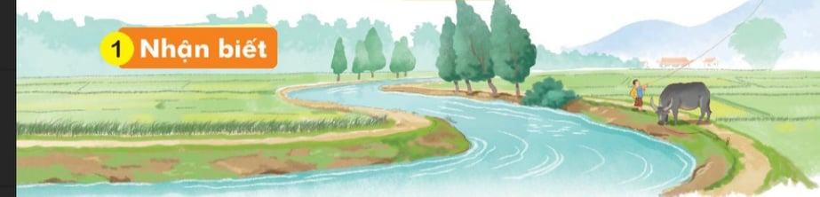
inh
Con kênh xinh xinh chảy qua cánh đồng.
ênh
inh
ánh

Slide 4
Bài 57: anh ênh inh

Slide 5


Slide 6


i
inh
ê
nh
ênh
nh
nh
a
anh
c
anh
cánh
chanh mảnh cạnh
kênh ghềnh lệnh
kính chỉnh thịnh

Slide 7



quả chanh
ênh
anh
bờ kênh
kính râm
ính

Slide 8
anh
ênh
inh
c
anh
cánh
chanh mảnh cạnh
kênh ghềnh lệnh
kính chỉnh thịnh
quả chanh
bờ kênh
kính râm

Slide 9


Slide 10
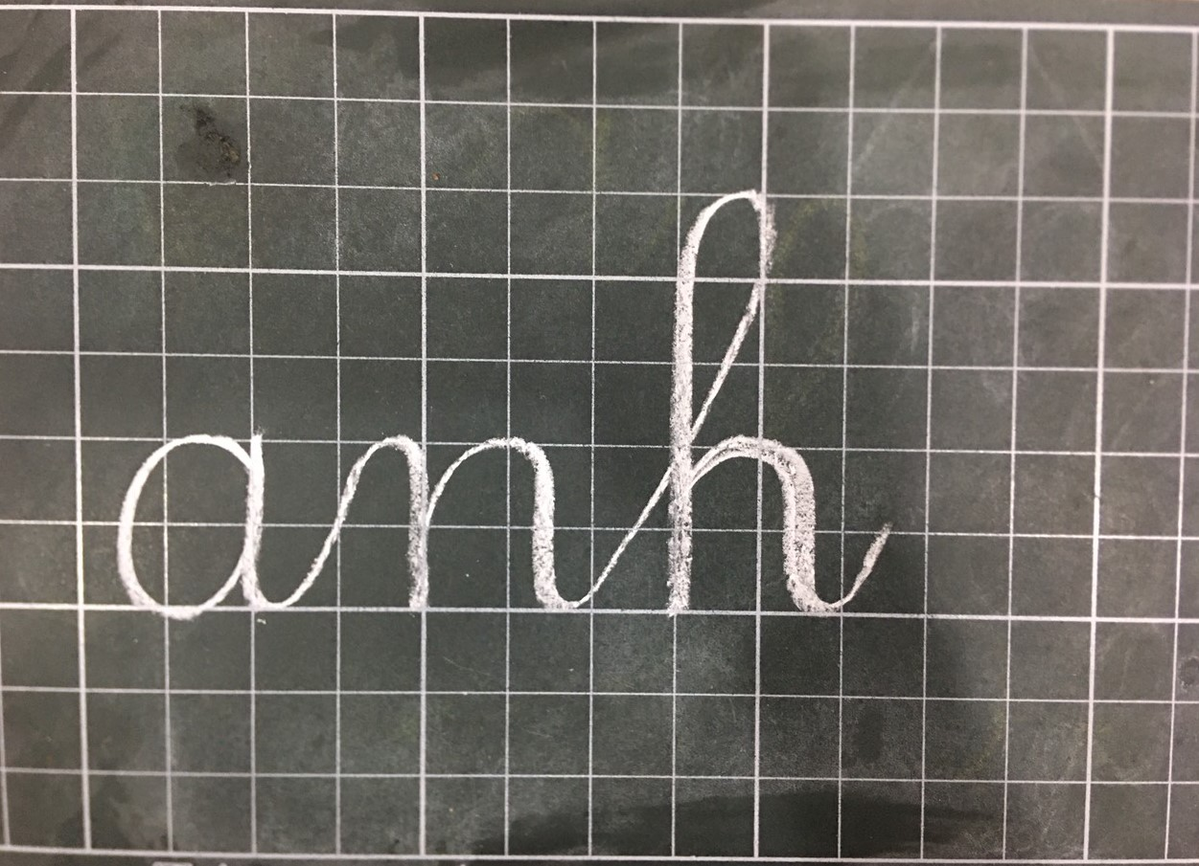

Slide 11
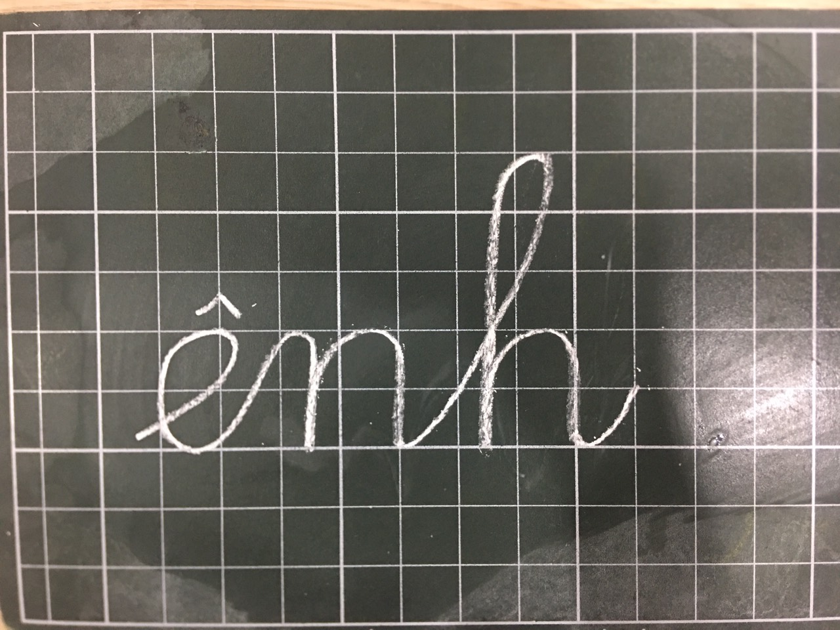

Slide 12
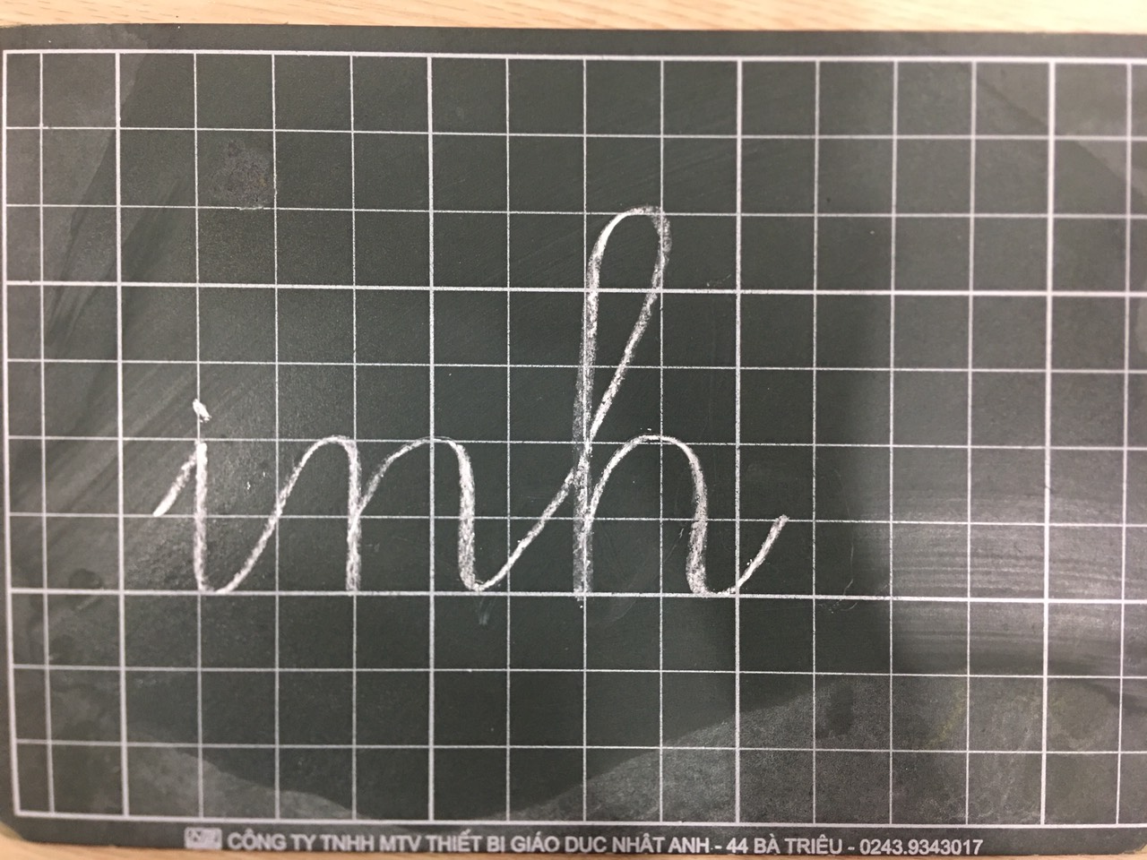

Slide 13
VIẾT TỪ

Slide 14

3
Viết

Slide 15
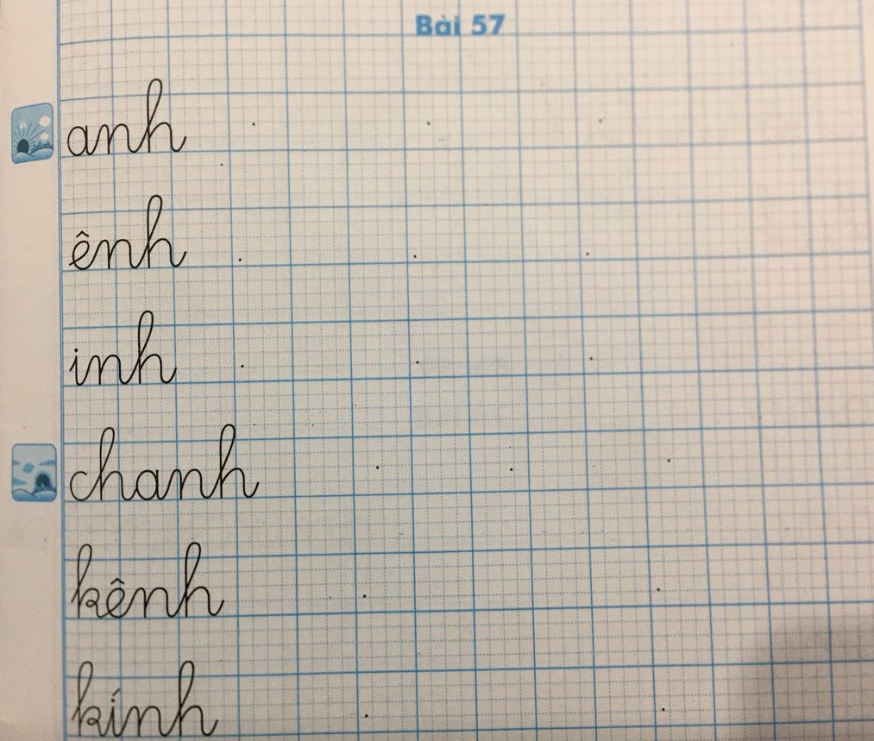

Slide 16

4
Đọc
Nhà vịt ở gần một con kênh xinh xinh. Hôm nay trời đẹp, bố mẹ cho vịt con ra sân tập bơi. Mới tập mà vịt con đã bơi rất nhanh. Vịt bố, vịt mẹ vui quá, kêu cạp cạp. Gia đình vịt làm xôn xao cả mặt kênh.
1
2
3
4
5

Slide 17
Nhà vịt ở gần một con kênh xinh xinh. Hôm nay trời đẹp, bố mẹ cho vịt con ra sân tập bơi. Mới tập mà vịt con đã bơi rất nhanh. Vịt bố, vịt mẹ vui quá, kêu cạp cạp. Gia đình vịt làm xôn xao cả mặt kênh.
Tìm những câu văn cho biết gia đình vịt rất vui?
Bố mẹ cho vịt con ra kênh để làm gì?
Nhà vịt ở đâu?

Slide 18
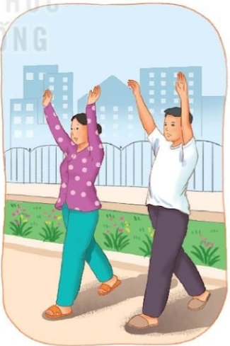

4
Nói
Giữ gìn sức khỏe

Slide 19
anh
ênh
inh
chanh mảnh cạnh
kênh ghềnh lệnh
kính chỉnh thịnh
quả chanh
bờ kênh
kính râm
Nhà vịt ở gần một con kênh xinh xinh. Hôm nay trời đẹp, bố mẹ cho vịt con ra sân tập bơi. Mới tập mà vịt con đã bơi rất nhanh. Vịt bố, vịt mẹ vui quá, kêu cạp cạp. Gia đình vịt làm xôn xao cả mặt kênh.

Slide 20


CỦNG CỐ BÀI HỌC
Về nhà ôn lại bài đã học
Tìm các từ ngoài bài có vần: anh, ênh, inh.

